Slide 1


Slide 2
〈循吏列傳〉的體例：類傳與專傳
Biographical Forms：
Group Biographies and Individual Biographies
「類傳」是專題性的，主要表現一類人的共性和作者對本專題的思想見解，與「專傳」著重於系統完整的記載人物生平不同。因此，類傳皆有序言，開宗明義闡述作者的觀點，接續環繞此主旨選取恰當的人物事蹟開展說明。
簡潔精當為本文特色，1200字中，寫人多止三事，少則一例，選取事跡「不求全而求典型」，略去循吏生平與具體行事，僅列扣合「奉職循理」相關之卓越政績，以集中傳達司馬遷所欲表達的中心主旨。
Notes:
英文：Groups biography is a small groups of figures who shared certain roles. It want to present the common character between groups and the message from the author. Therefore, the life details are not necessary.

Slide 3
循吏列傳的結構
Structure of the Biography of
Reasonable Officials
「總提、分敘、總結」：
第一段「太史公曰」是「總提」，揭示「奉職循理」為循吏的主要精神。
二至十一段，分五目依序敘孫叔敖不教而化、子產不令而治、公儀休使百官自治、石奢為忠孝而死、李離過殺而伏劍，事蹟雖異，而其「奉職循理」則一，此為本文主體所在。
最後一段司馬遷就分敘的五人事蹟加以頌讚，作為總結。
Notes:
英文：1. Grand Historian remark: the main concept of the chapter
2. Body: narrate the stories of five reasonable officials that conform to the main concept
3. Conclusion: the compliment to five reasonable officials

Slide 4
循吏列傳的主旨
Main concept of the Biography of
Reasonable Officials
太史公曰：法令所以導民也，刑罰所以禁奸也，文武不備，良民懼然身修者，官未曾亂也。
法令用來引導人民，刑罰用來禁止作奸犯科。當賞罰未曾完備時，百姓卻能因心中有所戒懼而修養自身品德的原因，是因為「官箴」未曾敗壞的緣故。
官：「官箴」，指官員的基本素養、應當遵循的規範，亦指下文的「奉職循理」。
引用網址：https://kknews.cc/zh-tw/history/xprqvq.html
Notes:
英文：Officials follow objective rules and self-discipline. People treat them as role model and practice morality.

Slide 5
奉職循理，亦可以為治，何必威嚴哉？
奉職循理：
  「奉法」：尊循客觀的法律。
  「奉職」：恪盡職守。
「奉理」：遵循合乎正義的事情。
循順正道，奉行職守，讓人民敬愛信服，也能實踐倫理制度，妥善的治理一方，何必一定要用嚴刑峻法威服百姓呢？
Notes:
If you can use a moral education and loyal to your official position to rule your local states, why the cruel laws were necessary to be operate?

Slide 6
什麼是循吏？
What is Reasonable Officials
奉職守法
清廉賢能
以民為本
造福一方

Slide 7
《史記》〈循吏列傳〉記載的循吏
孫叔敖、子產等仁厚愛民，善施教化，以政寬得人和，國泰而民安的官員事跡。
公儀休、石奢、李離，皆清廉自正，嚴守法紀，當公私利益發生尖銳衝突時，選擇以身殉法，維護國家綱紀的尊嚴。

Slide 8
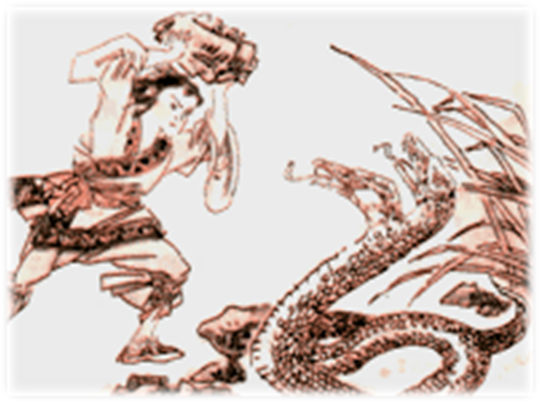
春秋第一循吏－孫叔敖(Sunshu Ao)
春秋時期楚國名相，於水利兵法均有極大貢獻。
少時見兩頭蛇於野，時鄉俗謂見此蛇者必死。孫叔敖斬而埋之，免他人見之而同受其害。一生廉潔愛民，司馬遷《史記》讚其為循吏之首。

Slide 9
分為四段
孫叔敖從政經過、風格、成效
孫叔敖實際事蹟一
孫叔敖實際事蹟二
總體施政風格與成效：不教而化

Slide 10
孫叔敖從政經過、風格、成效：
孫叔敖者，楚之處士也。虞丘相進之於楚莊王，以自代也。三月為楚相，施教導民，上下和合，世俗盛美，政緩禁止，吏無姦邪，盜賊不起。秋冬則勸民山採，春夏以水，各得其所便，民皆樂其生。
孫叔敖是楚國處士，當時的宰相虞丘，把他推薦給楚莊王以接替自己的職位。三個月後孫叔敖擔任楚國宰相，他施行教化、引導百姓，使得君臣人民皆相處和諧，社會風俗純厚美好。政令寬緩，但是百姓不會做出法令所禁止的事情。官吏不會奸詐邪惡，盜賊也不曾興起。孫叔敖在秋冬時會勸導百姓入山採樵狩獵，春夏時則勸導百姓於江河捕捉魚蝦(懂得順時引導百姓)，於是百姓得利，生活安定富足。
Notes:
《說文解字》收有「」字，步處也。从辵，亦聲。重文作「」，从足責。後世另通行「跡」字。唐．顏元孫《干祿字書．入聲》：「跡迹，並正。」標準字體取「跡」為正，收「迹」為異體字。此字左半下橫斜挑；右半作「亦」，下左撇、右點不接中豎撇、豎鉤，寫法參「亦」字。按：「蹟」（B04947），收為次常用字，作為「事蹟」、「遺蹟」、「名勝古蹟」等詞用字。

Slide 11
兩項重點：
1. 三月為楚相，擢升迅速，才德過人。
2. 政令寬緩，教化引導，民皆樂其生。
  上吏止姦，下民不盜，上下和合，全然不使用威嚴手段，而是政令寬緩，教化引導。
  司馬遷特舉一項孫叔敖所施之民生措施，以展現他造福百姓的施政風格：依時引導百姓秋冬山採與春夏捕魚，使百姓安和樂利，生活富足。
Sunshu Ao was promoted to be the prime minister for demonstrating his extraordinary talents for politics three months later.
Under his leadership, the officials are kind, and the people are obeying the law. Sunshu Ao did not use cruel governances but adopt enlightenment and guidance.

Slide 12
孫叔敖實際政績一
莊王以為幣輕，更以小為大，百姓不便，皆去其業。
孫叔敖的做法：
朝，相言之王曰：「前日更幣，以為輕。今市令來言曰：
『市亂，民莫安其處，次行之不定。』臣請遂令復如故。」
結果：王許之，下令三日而市復如故。
楚莊王認為錢幣太輕，欲將原來的小錢幣改大，百姓感到不便，紛紛拋棄自己的本業。管理市場的小官向宰相報告：「現在市場混亂，百姓不能安居樂業，十分徬徨是否要繼續營業。」宰相問：「這種混亂情形有多久了呢？」市場小官說：「約三個月左右！」宰相說：「罷了！我立刻讓它恢復原來的制度。」五天後，孫叔敖上朝，對楚莊王說：「日前君王更改錢幣，因為您認為原來的錢幣太輕了，可是市場小官前來報告，說現在市場很混亂，百姓不能安居樂業，猶豫不定要不要繼續營業，我請求順從民意恢復以前的幣制。」楚莊王答應而頒佈命令，三日後，市場恢復了以前的秩序。

Slide 13
孫叔敖實際政績二
事件：
楚民俗好庳(ㄅㄟ)車，王以為庳車不便馬，欲下令使高之。
孫叔敖的做法：
令數下，民不 知所從，不可。王必欲高車，臣請教閭里
使高其梱。乘車者皆君子，君子不能數下車。
(為政不可擾民且急於求成，要緩緩為之)
結果：王許之。居半歲，民悉自高其車。
楚國百姓喜歡坐車身很低的車子，楚莊王以為車身低的車子不便於馬匹駕馭，想下令將全國車子的底座改高，孫叔敖說：「法令屢屢頒布，百姓會不知所措，所以您不可這樣下令。君王如果一定要讓底座低的車輛高一些，就請求讓我引導民間百姓把門檻加高。能乘坐車輛的人，都是些有地位身分的君子，他們不會願意老是走下車。」莊王同意，過了半年，百姓都自動把車子底座加高了。

Slide 14
孫叔敖對上與對下管理
君臣互信，對上婉言，對下無為不擾民：
從兩個事蹟中可見孫叔敖施政採取自然而然且順從百姓生活步調的方法。若遇君王的不當政令，立刻提出建言，不讓社會陷入長期混亂。而見君王執意之政，也建議委婉採取不擾民之法，使百姓能於潛移默化中安心生活。
The administration method of Sunshu Ao was guiding people naturally, and not disturb people as much as possible.

Slide 15
總體施政風格與成效：不教而化
此不教而民從其化，近者視而效之，遠者四面望而法之。故三得相而不喜，知其材自得之也；三去相而不悔，知非己之罪也。
孫叔敖不用教令而使人民自然的順從教化，使人民在潛移默化中皆能安心生活，國泰民安。近處的人仿效，遠方的人亦效法學習。因此，對於自己因為才能而得到相位，並沒有喜色。三次被解除相職也不悔恨，全因為孫叔敖內心坦蕩蕩，知道自己沒有犯什麼過錯。

Slide 16
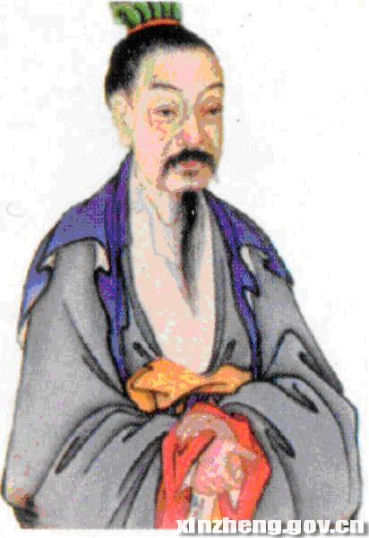
子產(Zichan)
子產（？－前522年）
姬姓，國氏，名僑，字子產。為鄭穆公之孫，又被稱為公子孫、公孫僑。
春秋末期鄭國的政治家、思想家、改革家。執掌國政四十年，對內以禮法統御豪族，對外以外交辭令折服強國，以致國家安定，百姓安樂。

Slide 17
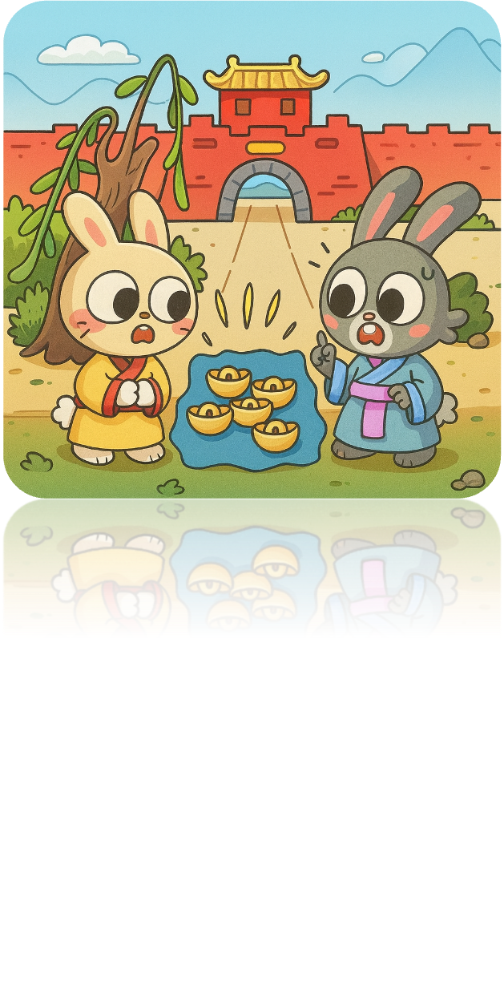
「門不夜關，道不拾遺」的大同世界如何達到？幾年能達到？
It is saved to open the door during midnight, and the lost valuable item would be return to the owner. How many years will this peace and harmony world come? How to reach it?

Slide 18
酷吏商鞅與循吏子產
商君治秦，法令至行，公平無私，罰不諱強大，賞不私親近，法及太子，黥(ㄑㄧㄥ ^{ˊ} )劓其傅。期年之後，道不拾遺，民不妄取，兵革大強，諸侯畏懼。然刻深寡恩，特以強服之耳。 《戰國策‧秦策》
以公正無別的嚴刑峻法，使人民因畏懼而不敢犯法。
Harsh Officials organized the failure, the prize and the punishment to reach the goal. (took one year)
三年，門不夜關，道不拾遺。
使人民知禮教化，道德水準提昇，自然而然形成淳厚的社會風氣。
Reasonable officials, he need to be the self-discipline model for common people to learn from him. This can raise the level of moral attitude to create a nature atmosphere to reach the goal of peace and harmony world.

Slide 19
子產從政經過
子產者，鄭之列大夫也。鄭昭君之時，以所愛徐摯為相，國亂，上下不親，父子不和。大宮子期言之君，以子產為相。
子產是鄭國諸大夫之一，在鄭昭君的時候，他任用自己所寵愛的徐摯為宰相，結果國家非常混亂，君臣不親睦、父子不和諧，大宮子期就向君王進言推薦子產擔任宰相。

Slide 20
子產施政成果
一年，豎子不戲狎，斑白不提挈，僮子不犁畔。
（文明守禮並尊重社會公益)
二年，市不豫賈(ㄐㄧㄚˋ)。(使商人重誠信)
三年，門不夜關，道不拾遺。(使社會整體風氣良好)
四年，田器不歸。 (使社會整體風氣良好)
五年，士無尺籍，喪期不令而治。(內外皆治)

Slide 21
子產施政成果
子產為相一年後，愚弱無能之輩再也不會嬉戲玩樂、不守禮法。髮色斑白的老人再也不會手提重物。幼童也不會偷耕田邊的土地而破壞交通。
兩年後，市場買賣不會誇大價錢。
三年後，百姓晚上睡覺可不用關門。路上掉的東西，不會有人撿走佔為己有。
四年後，農耕的器具不用帶回家也不會遺失。
五年後，士卒不需要徵召手冊，能自動完成服役義務。老姓有喪事，不必特別下令，都能依喪期的長短服喪。

Slide 22
總體施政風格成效：不令而治
子產不用教令，百姓卻起身效法，政令通行全國。
子產施政影響由小而大，由人民的品性良善到國家安定，兼顧儒家所重視的家庭倫理與社會秩序，達到「門不夜關，道不拾遺」的大同世界。而此內外兼治的成果只在子產為政的短短五年就達成了。
Zichan did not use strict laws but achieve people kindness and political stability through enlightenment of his administration within five years.

Slide 23
廣受人民愛戴的好官
治鄭二十六年而死，丁壯號哭，老人兒啼，曰：「子產去我死乎！民將安歸？」
子產管理鄭國二十六年過世，成年人哀號痛哭，老年人像小孩子般悲傷痛哭，大家都說：「子產拋棄我們而死掉了，我們這些老百姓將來還能依靠誰呢？」

Slide 24
補充：五服
斬衰(ㄘㄨㄟ)
古代五種喪服之一。用最粗的麻布製成，不縫邊緣，服制三年。凡是兒女為父母、媳婦為公婆、嫡長孫為祖父母、妻為夫，皆穿此服。
齊衰(ㄗ/ㄘㄨㄟ)
次於最重的斬衰。以粗麻布製成，因其縫齊收邊，故稱為「齊衰」。分為一年、 五月、三月三種。祖父母喪、妻喪、已嫁女的父母喪，服期為一年；曾祖父母喪，服期為五月；高祖父母喪等，服期為三月。

Slide 25
大功：
大紅，服喪九個月，次於齊衰。用熟麻布做的，比齊衰精細些。功，指織布的工作。男子為出嫁的姊妹和姑母、為堂兄弟和未嫁的堂姊妹；女子為丈夫的祖父母伯叔父母、為自己的兄弟。
小功：
小紅，次於大功，小功服比大功服更精細，是五個月的喪服。男子為從祖祖父（伯祖父、叔祖父）、從祖祖母（伯祖母、叔祖母）、從祖父（堂伯、堂叔）、從祖母（堂伯母、堂叔母）、從父姊妹（堂姊妹）、外祖父母都是小功，女子為丈夫的姑母姊妹，為娣婦(弟之妻)姒婦(兄之妻)。
緦麻：
用細麻布製成的喪服。用在已出嫁的姑母、堂姊妹及族兄弟，以及表兄弟、岳父母、婿 、外孫等之喪時所穿，為期三個月，為五服中最輕的一種。

Slide 26
公儀休(Gongyi Xiu)
公儀休，戰國時期魯國名臣，姬姓，公儀氏，名休，又稱公儀子。
始為博士，魯穆公時因治績優良而為相。主張清靜無為，為官不與民爭利。

Slide 27
公儀休從政經過、施政風格
從政經過：
公儀休者，魯博士也。以高弟為魯相。
施政風格：
1. 奉法循理，無所變更，百官自正。
擔任宰相，奉循法令，遵循正道，不隨意變更法令(不以人為意志參與法規，使法律清靜簡約)，所以百官自然而然正直無姦邪。
2. 使食祿者不得與下民爭利，受大者不得取小。
要求享有俸祿的官吏，不和百姓爭奪利益。
食祿者享受大利益，不能再貪取小利益。
Notes:
Sima Qian described the governance style from Gongyi Xiu
He stopped men who were receiving government salaries from scrambling for profit in competition with the common people and prevented those on generous stipends from accepting petty gifts and bribes.

Slide 28
公儀休實際政績一
食祿者不得與下民爭利，受大者不得取小。
客有遺相魚者，相不受。客曰：「聞君嗜魚，遺君魚，何故不受也？」相曰：「以 嗜魚，故不受也。今為相，能自給魚；今受魚而免，誰復給我魚者？吾故不受也。」
有一回賓客送公儀休魚，公儀休不接受，賓客說：「我聽說您特別喜歡吃魚，所以才送您魚，您為什麼不接受？」公儀休回答：「正因為我特別喜歡吃魚，我才不接受，現在我當宰相，我自己買得起魚，假如現在我接受別人送的魚，我的操守會被懷疑而可能會被罷免。到那時，誰會送我魚吃？所以我不接受。」

Slide 29
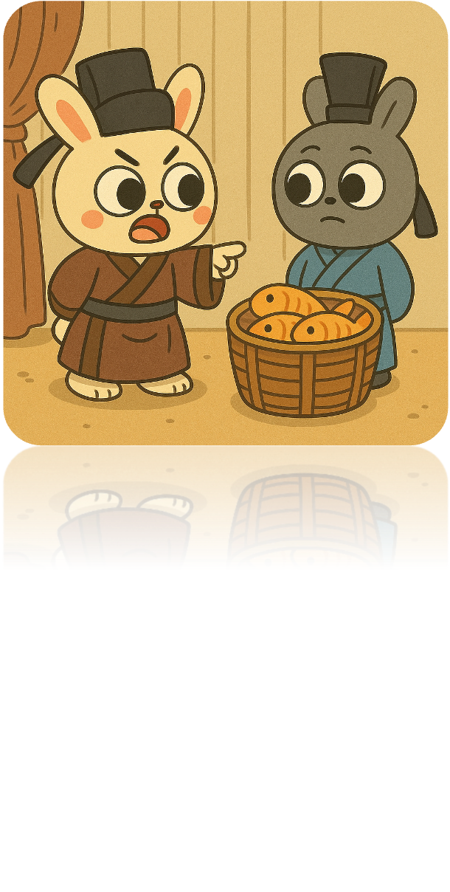
公儀休喜歡吃魚，送者投其所好，即使沒有特殊目的，也存在著不純粹的情感投資。
天下沒有白吃的午餐，魚不會白送，公儀休可能因此而種下禍根，或施行政事不再自主，或被同僚讒言而陷害，蒙上受賄汙名，最後可能因此免職，都得不償失。
公儀休深知貴為宰相承天下之大利，絕不收受小利，足見他有高超的政治智慧與遠見。

Slide 30
公儀休實際政績二
食茹而美，拔其園葵而弃之。見其家織布好，而疾出其家婦，燔其機，云： 「欲令農士工女安所讎其貨乎？ 」
又有一次他吃到味美的蔬菜，他就趕緊把菜園裡的菜拔光丟棄。看到自己家織的布很好看，就趕緊將婢妾趕出去，焚燒所有織布機，說：「這麼一來，叫農夫織婦們怎麼賣得出去他們的東西呢？」

Slide 31
公儀休看似不盡人情的行為，實則表露官吏以身作則，遵循官箴。
貴為官員，已擁有國家的薪資，應該謹守官員份際，依靠俸祿生活，不得與百姓爭相經營產業，不得侵奪百姓謀生之利，否則會富者愈富，貧者愈貧，以致社會動盪，百姓不安。
所以，為何百姓能不教而化，民風純樸敦厚，因為循吏以身作則，清廉賢能，人民佩服且效法學習，自然能不教而化。
「受大者不得取小」在司馬遷的老師董仲舒先生〈天人三策〉中也有提及。
Notes:
公儀休不肯放任家人經商圖利，堅持避嫌以免引人非議。
來源：https://www.managertoday.com.tw/articles/view/58096?utm_source=copyshare
©經理人

Slide 32
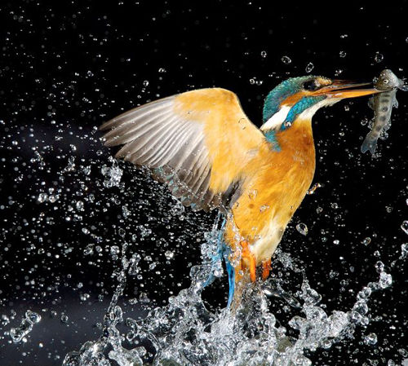
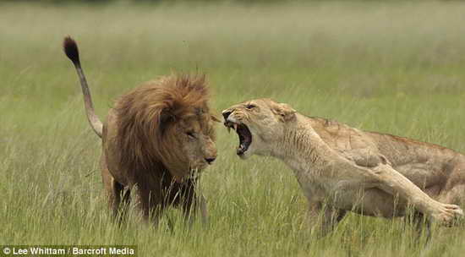
受大者不得取小,此上天之理
董仲舒 天人三策
夫天亦有所分予，予之齒者去其角，傅其翼者兩其足，是所受大者不得取小也。古之所予祿者，不食於力，不動於末，是亦受大者不得取小，與天同意者也。夫已受大，又取小，天不能足，而況人乎！

Slide 33
董仲舒 天人三策
故受祿之家，食祿而已，不與民爭業，然後利可均布，而民可家足。此上天之理，而亦太古之道，天子之所宜法以為制，大夫之所當循以為行也。
故公儀子相魯，之其家見織帛，怒而出其妻，食於舍而茹葵，慍而拔其葵，曰：「吾已食祿，又奪園夫紅女利虖！」古之賢人君子在列位者皆如是，是故下高其行而從其教，民化其廉而不貪鄙。

Slide 34
公儀休施政風格：拔葵去織
公儀休要求自己與官員謹守官箴：「食祿者不得與下民爭利,受大者不得取小。」
為官不貪汙且不與民爭利，才能使社會安定，百姓富足。
後有「拔葵去織」的成語，即出於公儀休事蹟，比喻「為官不與民爭利」。

Slide 35
石奢 (Shi She)：性格與施政風格
石奢者，楚昭王相也。
堅直廉正，無所阿避。
石奢是楚昭王的宰相，個性剛強清廉正直，既不會曲意阿附長官，也不會因畏懼長官權勢而退避。
Sima Qian described the personality and the governance style of Shi She.-
Absolute honesty and integrity and never stooped to favoritism.
Also, he is not catering and not afraid the authority from the supervisor.

Slide 36
石奢的實際事蹟：縱父而死
行縣，道有殺人者，相追之，乃其父也。縱其父而還自繫焉。使人言之王曰：「殺人者，臣之父也。夫以父立政， 不孝也；廢法縱罪，非忠也；臣罪當死。」
王曰：「追而不及，不當伏罪，子其治事矣。」
有一次石奢巡視屬縣，正好遇到歹徒行凶殺人，他命人追趕，抓到兇手發現原來是自己的父親。
後來他選擇放走了父親，回去就把自己關起來，派人向楚昭王報告：「殺人的是我父親，但是以治父之罪來建立法紀，這是不孝的；但是敗壞法令、縱容罪犯，卻是不忠的，所以，那是我的罪真應當處死。」
楚昭王說：「你只是追趕犯人卻沒有追到，所以你的罪並不當死，你還是回去做好自己的事情吧。」

Slide 37
石奢曰：「不私其父，非孝子也；不奉主法，非忠臣也。王赦其罪，上惠也；伏誅而死，臣職也。」遂不受令，自刎而死。
石奢說：「不偏袒自己的父親就是不孝子，不奉行王法就不是忠臣，雖然君王您赦免我的罪，但這是君王您的恩惠，認罪伏法而死，是我身為人臣的職責。」於是不接受赦免的命令，自殺身亡而死。

Slide 38
忠孝能否兩全？殺人是否償命？
故事中，石奢：「不私其父，非孝子也；不奉主法，非忠臣也。 」
石奢身為宰相，對於殺人的父親，面臨忠與孝的抉擇，最後選擇放走了父親，自請死罪以盡忠。

Slide 39
葉(ㄕㄜˋ)公語孔子曰：「吾黨有直躬者，其父攘羊，而子證之。」
孔子曰：「吾黨之直者異於是，父為子隱，子為父隱，直在其中矣。」 《論語‧子路十三》
法用以維繫人類社會秩序，然而，對於儒家而言，若違背人性而一味尊法，社會又何以為據？
所以，石奢為顧全忠孝，選擇放走父親以全孝，再伏劍自盡以持國法。
Notes:
Law is used to maintain the order of human society, But for Confucianism, if we violates humanity and only comply with the law, how can society justify it?
Therefore, for loyalty and piety, Shi She chose to let his father go because of filial piety and death to maintain the law of the country.

Slide 40
李離（ LiLi ）具體政績：過殺伏劍
李離者，晉文公之理也。
過聽殺人，自拘當死。文公曰：「官有貴賤，罰有輕重。下吏有過，非子之罪也。」
李離是晉文公的最高刑獄官。
有一次，他聽審案件，誤判人死罪，於是自行囚禁，認為自己應當死罪。晉文公說：「官位有高有低，處罰有重有輕。這是底下官員的錯，並不是你的罪。」

Slide 41
李離曰：「臣居官為長，不與吏讓位；受祿為多，不與下分利。今過聽殺人，傅其罪下吏，非所聞也。」辭不受令。
李離說：「我身為長官，卻不知讓位給屬下，我享受很多俸祿，卻不曾與屬下分享財利。如今聽審案件，誤判人死罪，卻要把過錯推卸給屬下之吏，這是從來沒聽過的事情。」因此不接受文公的赦免。

Slide 42
文公曰：「子則自以為有罪， 寡人亦有罪邪？」
李離曰：「理有法，失刑則刑，失死則死。公以臣能聽微決疑，故使為理。今過聽殺人，罪當死。」遂不受令，伏劍而死。
晉文公說：「如果你認為自己有罪，那連我都有罪了？」李離說：「刑獄之官有他所要遵守的法條，判刑失當則該接受刑罰，誤判死刑則應以死抵罪。而且君王您就是認為我能夠聽察隱微，決斷疑案，所以才任命我為刑獄官，結果我誤判人死罪，所以我的罪就該死。」於是不接受赦免，拔劍自殺而死。

Slide 43
李離施政風格
過殺伏劍：忠於職守、勇於負責
過聽殺人的罪責，李離一肩扛下，不怪罪幕僚屬下，不推諉責任，展現忠於職守，勇於負責的風範。
If the director of a prison mistakenly sentenced someone to death, he himself had to accept the same punishment. Li Li took full responsibility for the wrongful execution of an innocent man. He did not blame his assistants or push the responsibility onto others. Even when the king forgave him, he still chose to accept death. His action showed loyalty to his duty and the courage to take responsibility.

Slide 44
結論：太史公曰
Conclusion: the compliment to five reasonable officials
結尾點出五人的特色並且加以頌讚。
孫叔敖出一言，郢市復。
  孫叔敖只要講一句話，楚國首都市場立即恢復秩序。
  不擾民，以民生樂利為本
子產病死，鄭民號哭。
  子產生病過世，鄭國百姓大聲號哭。
  人民安康，受民愛戴。
上下和睦，百姓安居樂業系列

Slide 45
公儀子見好布而家婦逐。
  公儀子看見妾婢織出好布就將他們趕出門。
  不與民爭利
石奢縱父而死，楚昭名立。
  石奢身為宰相，因縱放父親而自裁，楚昭王的美名，因此建立。
  堅直廉正，無所阿避。
李離過殺而伏劍，晉文以正國法。
  李離聽審案件誤判死罪而拔劍自殺，晉文公因此得以明正國法。
  忠於職守，勇於負責。
以身作則系列

Slide 46
加分題：循吏列傳
讀完〈循吏列傳〉，敘述你對上位者「奉職循理，亦可以為治，何必威嚴哉？」的看法。
也就是「在上位者（君王、老闆、學長姊）以身作則，好好引導，不需要以各種嚴苛的刑罰法律威服大家。」提出你的看法。

